Slide 1
Inkomen 2
IBS - produceren
- Wat heb ik aan geld, ik heb veel meer aan brood -

Slide 2
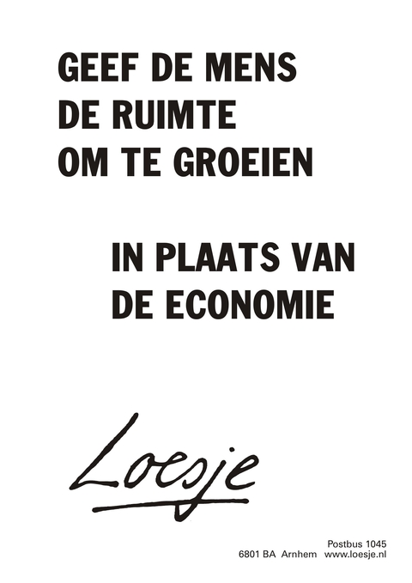
Vraag
Wat is economie?
De economie bestudeert keuzes die mensen maken bij de productie, consumptie en distributie van schaarse goederen en diensten.

Slide 3
Vragen
De economie bestudeert keuzes die mensen maken bij de productie, consumptie en distributie van schaarse goederen en diensten.
Geef een omschrijving van de volgende begrippen:
Productie
Consumptie
Distributie
Wat is het verschil tussen een producent en een consument?
Wat is het verschil tussen gebruik en verbruik?
Wanneer is een product schaars voor jou?

Slide 4
Productie, Consumptie, Distributie
Productie: het toevoegen van waarde, gebruikswaarde en of emotionele waarde, door het veranderen of bewust niet veranderen van de fysieke toestand van producten om daarmee voor de mens de gewenste eigenschappen te verkrijgen of te behouden
Consumptie: verbruik is het gebruik van goederen en diensten voor behoeftebevrediging.
Distributie: betekent onder andere uitdelen, ronddelen, verdeling en verspreiding.

Slide 5
Producent en consument
Producent: een persoon, organisatie of bedrijf dat producten of diensten levert. In economische zin is het de persoon of het bedrijf, dat voor de productie daarvan zorgt
Consument: gebruiker of verbruiker is een persoon of huishouden, die goederen en diensten consumeren (gebruiken/verbruiken) die worden geproduceerd in de economie
Gebruik: meerdere malen toepasbaar (tractor)
Verbruik: eenmaal toepasbaar (diesel)

Slide 6
Schaarste
Beschikbare middelen zijn toereikend t.o.v. de behoeften
Als er productiefactoren nodig zijn om een goed te produceren zijn ze schaars ……..
Productiefactoren:
Kapitaal
Arbeid
Grond (Natuur)
Ondernemerschap

Slide 7
Vragen
Geef een omschrijving en een voorbeeld van:
Eindproduct
Halffabricaat
Bijproduct

Slide 8
Einproduct-halffabricaat-bijproduct
Eindproduct:
Wat na een aantal bewerkingen verkregen wordt. De voor de klant bestemde product.
Het einde van de productiekolom. Het uiteindelijke product dat de weg grondstof-halffabricaat-eindproduct heeft doorlopen.
Een product die klaar voor gebruik is.
Halffabricaat:
Het halffabricaat is een product dat al bewerkt is, maar nog niet af. Om van een halffabricaat een eindproduct te maken, moeten nog één of meerdere bewerkingsslagen worden gedaan.
Bijproduct:
Product dat ongewild ontstaat naast het hoofdproduct, zoals een afvalproduct.

